Slide 1

Studiefinanciering: dat regel je zo!
Studiefinanciering mbo 3-4
Notes:
Studiefinanciering: Dat regel je zo!
Korte lesomschrijving
Op het mbo hebben de meeste studenten recht op studiefinanciering. Voor een mbo-opleiding op niveau 3 en 4 is dit een prestatiebeurs. Zie ook bit.ly/2GD3a7v.
Deze les over studiefinanciering is gericht op ‘empowerment’ van de studenten op het gebied van studiefinanciering. Ze krijgen de kennis, vaardigheid en verantwoordelijkheid om dit zelf goed te regelen.
De focus ligt op ‘waar heb je nu recht op?’, maar de studenten kijken ook alvast vooruit: waar krijgen ze mee te maken als ze doorstromen naar het hbo.
Leerdoelen
Aan het einde van de les heeft de leerling dit bereikt:
• Ik weet uit welke onderdelen studiefinanciering voor mbo niveau 3 en 4 bestaat;
• Ik weet hoe ik studiefinanciering kan aanvragen en stoppen in Mijn DUO;
• Ik weet wat ik kan krijgen, maar ook wat ik zelf moet (terug)betalen.
Tijd
In de les komen 3 belangrijke onderwerpen aan bod.
• Wat is studiefinanciering?
• Studiefinanciering aanvragen via Mijn DUO
• Doorstuderen aan het hbo
Je kunt zelf kiezen welke onderwerpen je bespreekt en combineert tot een lespakket. Per onderdeel in het lesplan wordt de tijdsduur aangegeven.

Slide 2
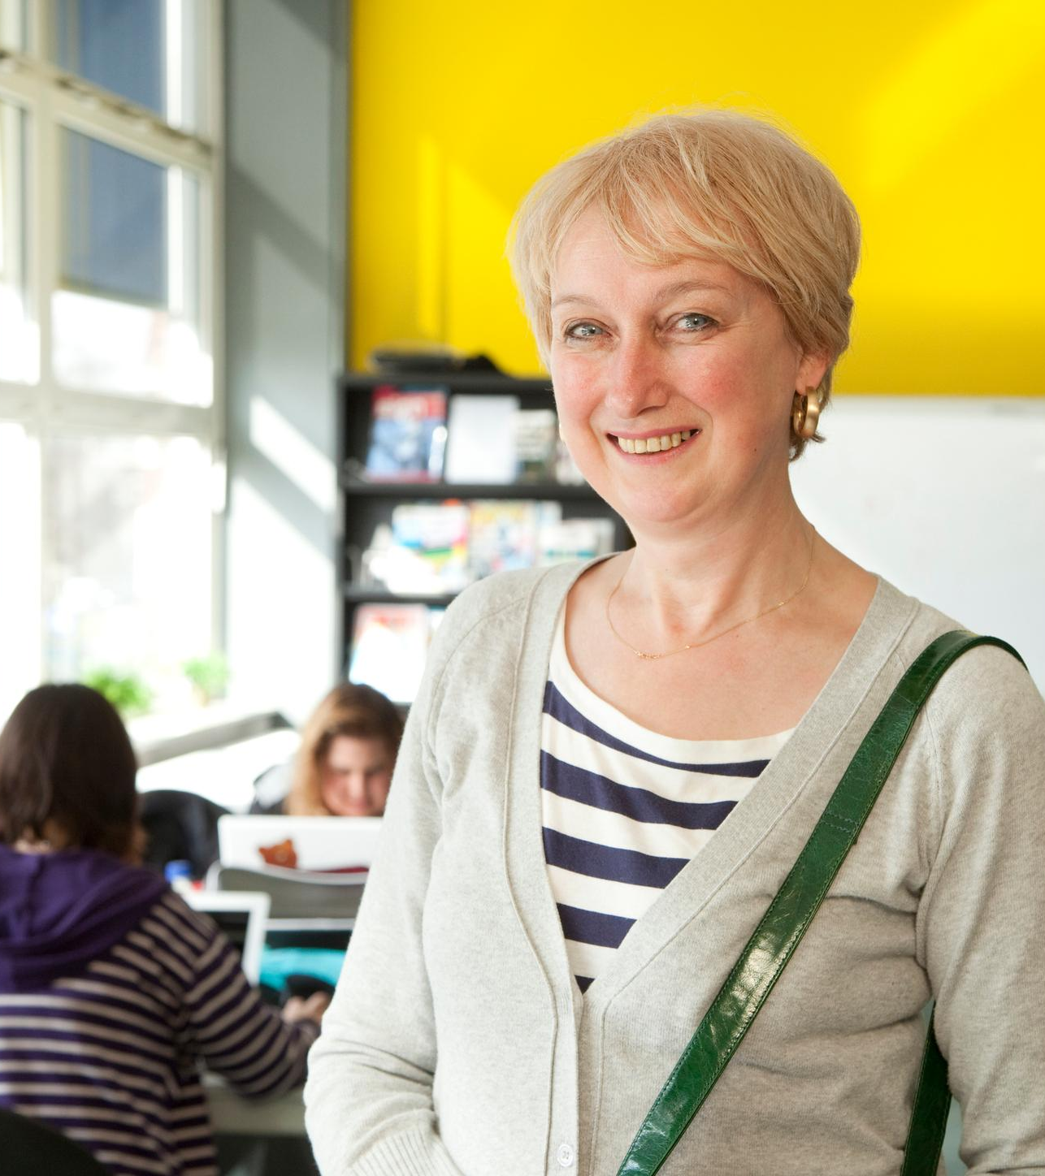
Docentenhandleiding
Klassikaal
Tweetallen
Individueel
1-2 lesuren
Deze les is bedoeld voor de (voltijds) bol-opleiding.
Bbl-ers of deeltijdstudenten hebben geen recht op studiefinanciering
Notes:
Benodigd materiaal (verborgen dia, alleen voor docent bedoeld)
• Digibord.
• Een computer of tablet per twee leerlingen OF een geprint exemplaar van het werkblad per leerling.
• Toegang tot internet voor elk tweetal, kan ook via de smartphone.
Voorbereiding
• Neem de les goed door. In de notities onderaan elke dia staat voor de docent beschreven waar hij op moet letten en hij moet bespreken.
• Print de werkbladen voor de leerlingen (optioneel).
Extra informatie
Uitgebreide informatie is te vinden op de website duo.nl. Via hyperlinks op het werkblad kan de leerling meer lezen over het besproken onderwerp.
Wat moet je doen?
1. Vertel dat deze les gaat over studiefinanciering voor mbo niveau 3 en 4 (2 min).
2. Prikkel de leerlingen met een paar quizvragen (5 min).
3. Bespreek de leerdoelen (2 min).
4. Laat een introductiefilmpje zien over wat studiefinanciering is (5 min).
5. Laat de leerlingen aan de slag gaan met opdracht 1 (8 min). Bespreek daarna de antwoorden (5 min).
6. Laat de leerlingen aan de slag gaan met opdracht 2 (8 min). Bespreek daarna de antwoorden (5 min).
7. Laat de leerlingen aan de slag gaan met opdracht 3 (5 min). Bespreek daarna de antwoorden (5 min).
8. Laat het filmpje Studiefinanciering en rente zien. Hoe werkt het? (5 min).
9. Bespreek de stellingen over lenen (10 min)
10. Het aanvragen van studiefinanciering regel je online via Mijn DUO. Laat het filmpje zien (5 min).
11. Bespreek het doorsturen in het hbo of universiteit. (2 min).
12. Sluit af met de korte opdracht op het werkblad over de volgorde van aanvragen van studiefinanciering en reflecteer kort op de les (5 min).

Slide 3
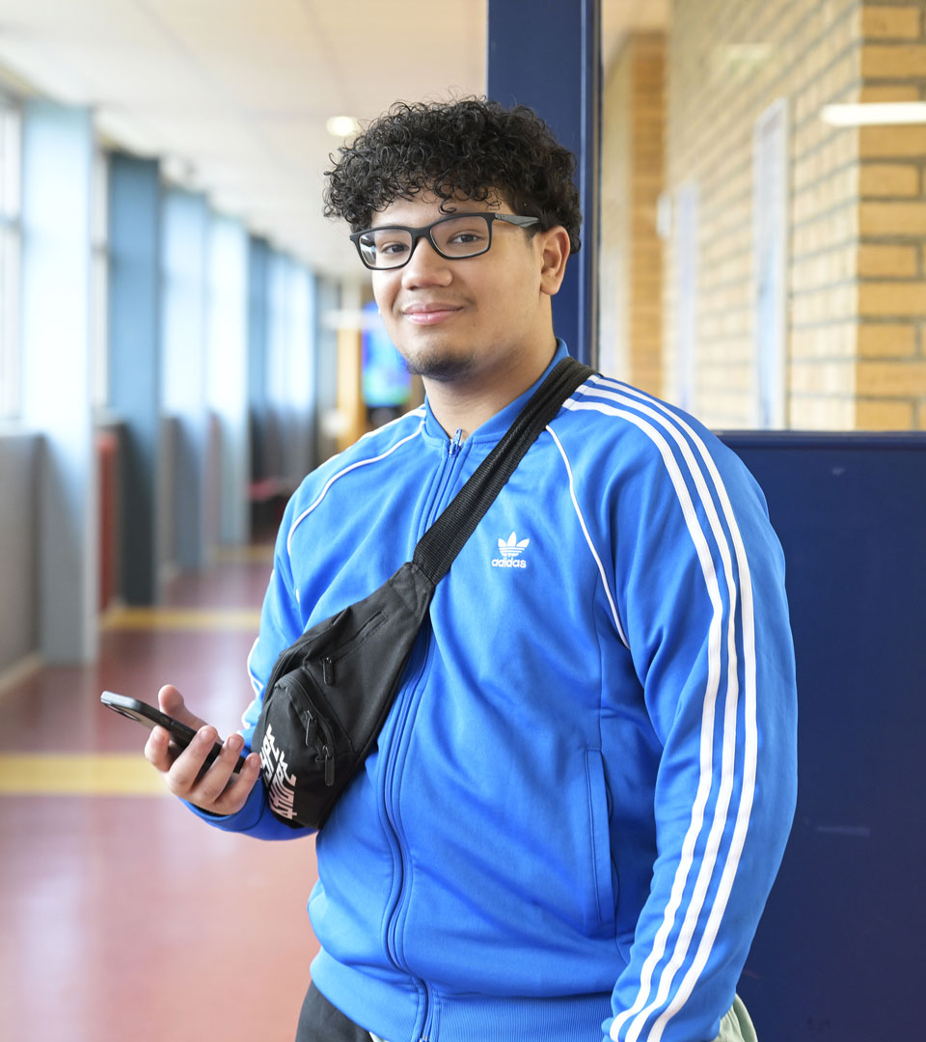
Quiz!
Wat weet jij over studiefinanciering?
Je hebt pas recht op studiefinanciering als je 18 bent.
Waar
Niet waar
Notes:
Quiz (5 minuten)
→ Studenten beantwoorden een aantal stellingen over studiefinanciering. De studenten antwoorden met ‘waar’ of ‘niet waar’. Zo wordt duidelijk wat de student al weet over studiefinanciering.

Slide 4
Antwoord: waar
Tot je 18e jaar krijgen je ouders kinderbijslag voor jou. Dit stopt het kwartaal na je 18e verjaardag. Zit je op het mbo, dan komt daar de studiefinanciering voor in de plaats.
Notes:
Quiz (5 minuten)
→ Studenten beantwoorden een aantal stellingen over studiefinanciering. De studenten antwoorden met ‘waar’ of ‘niet waar’. Zo wordt duidelijk wat de student al weet over studiefinanciering.

Slide 5
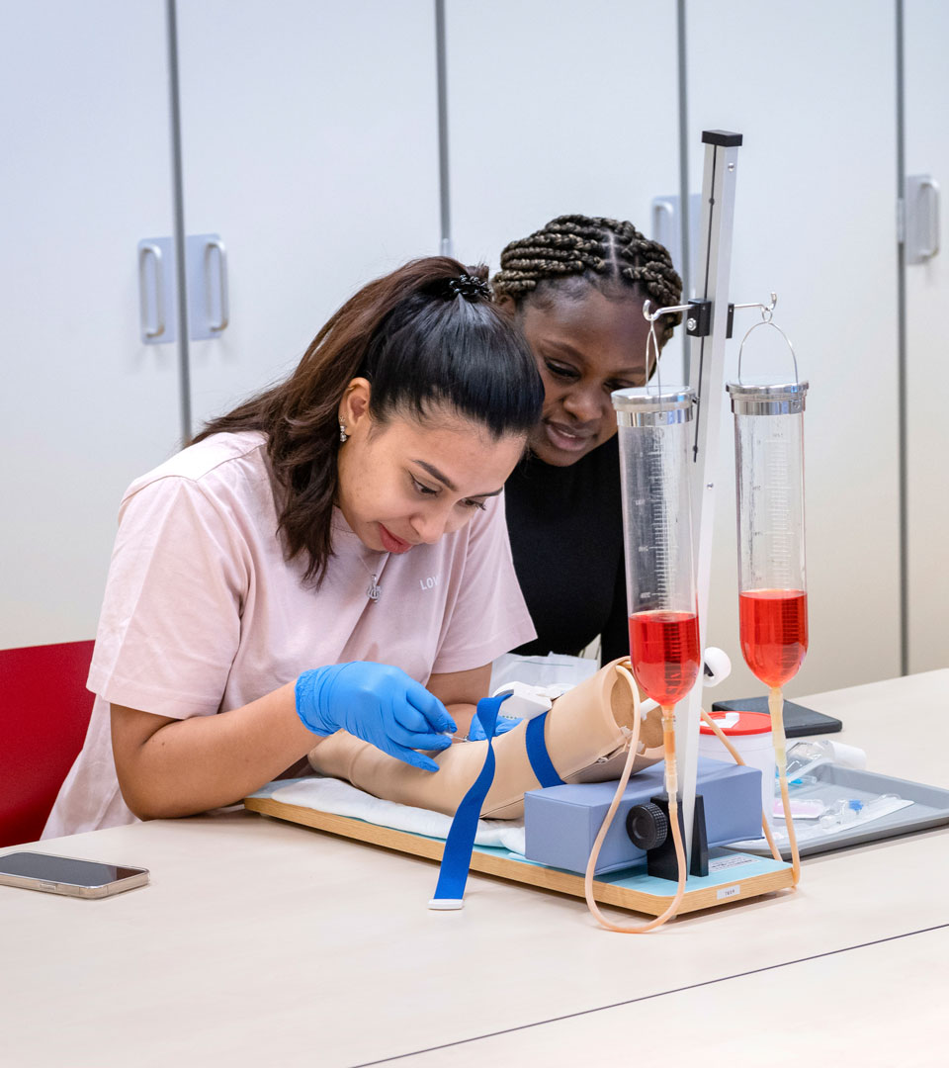
Quiz!
Je betaalt het lesgeld voor je opleiding aan school.
Waar
Niet waar
Notes:
Quiz (5 minuten)
→ Studenten beantwoorden een aantal stellingen over studiefinanciering. De studenten antwoorden met ‘waar’ of ‘niet waar’. Zo wordt duidelijk wat de student al weet over studiefinanciering.

Slide 6
Antwoord: niet waar
Ben je op 1 augustus 18 jaar of ouder? Dan betaal je dat schooljaar lesgeld aan DUO. Let op dat je dit goed regelt. Met een termijnregeling kun je het automatisch in
9 gedeeltes laten afschrijven.
Notes:
Quiz (5 minuten)
→ Studenten beantwoorden een aantal stellingen over studiefinanciering. De studenten antwoorden met ‘waar’ of ‘niet waar’. Zo wordt duidelijk wat de student al weet over studiefinanciering.

Slide 7
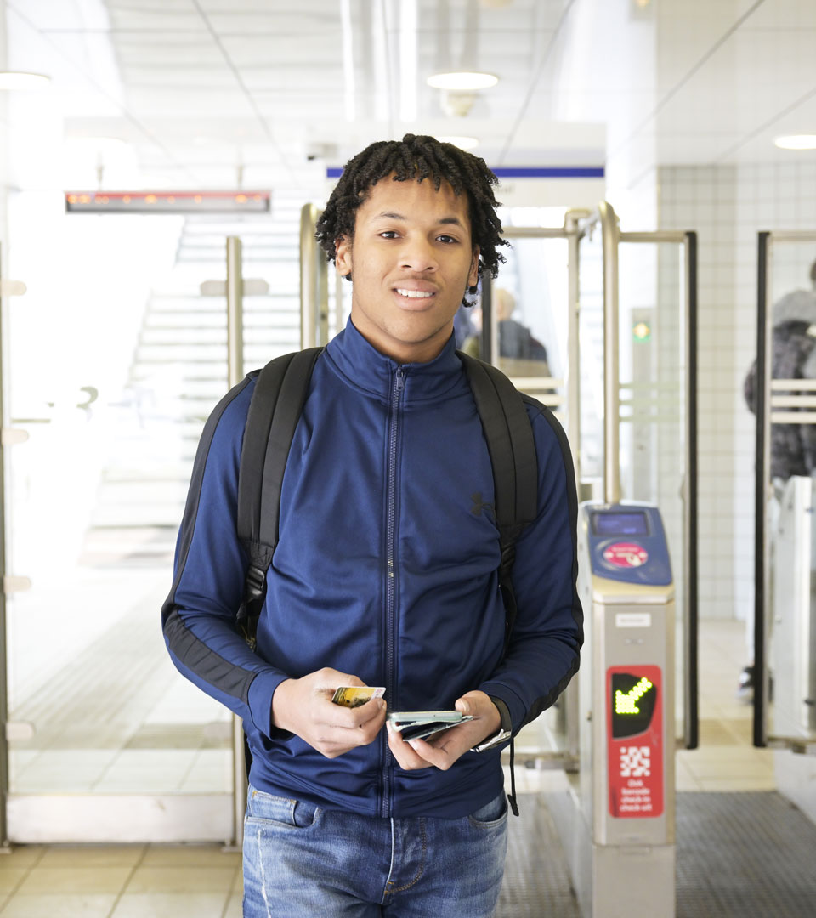
Quiz!
Je kunt vrij reizen als je nog geen 18 bent.
Waar
Niet waar
Notes:
Quiz (5 minuten)
→ Studenten beantwoorden een aantal stellingen over studiefinanciering. De studenten antwoorden met ‘waar’ of ‘niet waar’. Zo wordt duidelijk wat de student al weet over studiefinanciering.

Slide 8
Antwoord: waar
Al voor je 18e jaar kun je een studentenreisproduct aanvragen. Hiermee kun je vrij reizen. Voorwaarde is dat je een voltijd opleiding volgt op het mbo.
Notes:
Quiz (5 minuten)
→ Studenten beantwoorden een aantal stellingen over studiefinanciering. De studenten antwoorden met ‘waar’ of ‘niet waar’. Zo wordt duidelijk wat de student al weet over studiefinanciering.

Slide 9
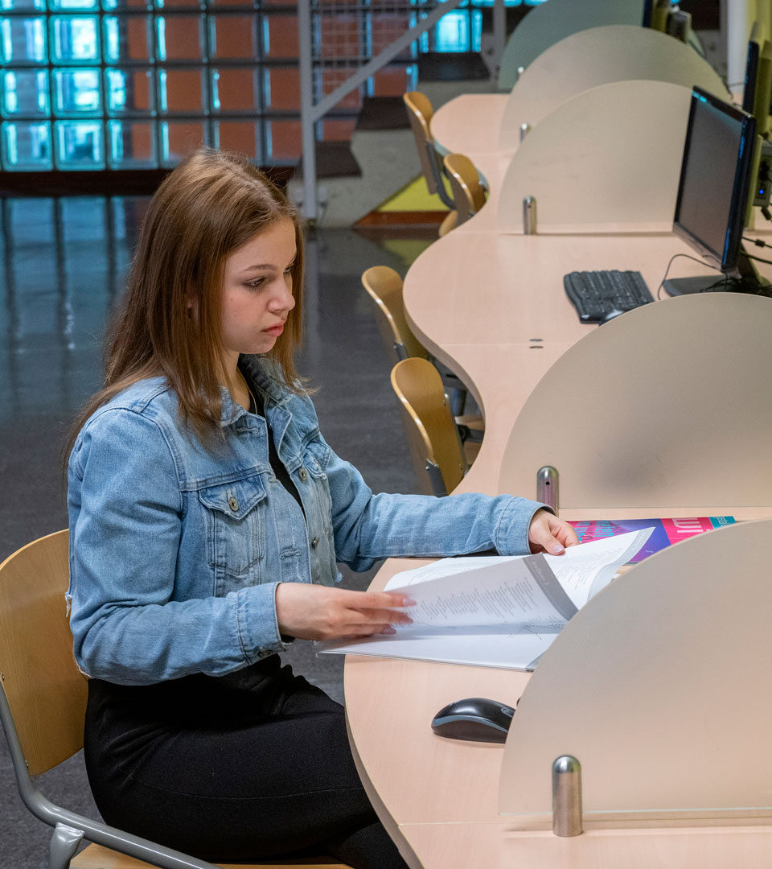
Leerdoelen
Je weet uit welke onderdelen studiefinanciering voor niveau 3 en 4 bestaat.
Je weet hoe je studiefinanciering kunt aanvragen en stoppen in Mijn DUO.
Je weet wat je kunt krijgen, maar ook wat je zelf moet betalen.
Notes:
Neem de leerdoelen door (2 minuten)
→ Leg uit: Je hebt geld nodig om te studeren en de overheid geeft daarvoor studiefinanciering. Vandaag bespreken we uit welke onderdelen studiefinanciering bestaat en hoe je dit zelf kunt aanvragen en stopzetten. Aan het einde van de les weet je hoe je online zelf je studiefinanciering regelt.

Slide 10

Wat is studiefinanciering?
Notes:
Wat is studiefinanciering? (5 minuten)
→ Laat het filmpje zien. Klik hiervoor op de afbeelding van het filmpje op de dia.
Tip: Meer interessante filmpjes over studiefinanciering zijn te vinden op het YouTube kanaal van @duostudent.

Slide 11
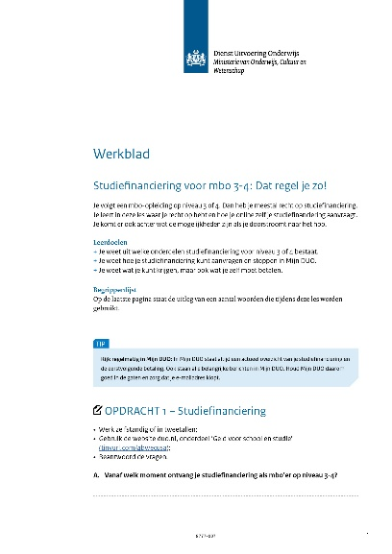
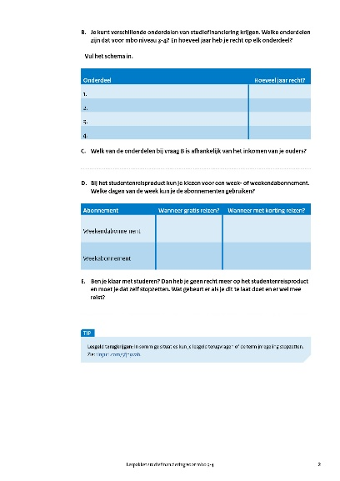
Opdracht 1 - Studiefinanciering
Werk in tweetallen
Gebruik de website duo.nl onderdeel
‘Geld voor school en studie’
Schrijf je antwoorden op het werkblad
Notes:
Opdracht 1 - Studiefinanciering
Aandachtspunten voor de docent:
• De leerlingen werken samen in tweetallen.
• Ze hebben 8 minuten de tijd om de vragen van opdracht 1 te maken.
• Bespreek de antwoorden klassikaal na.

Slide 12
Opdracht 1 - Studiefinanciering
Vanaf welke leeftijd ontvang je studiefinanciering als mbo’er op niveau 3-4?
Je kunt verschillende onderdelen van studiefinanciering krijgen. Welke onderdelen zijn dat voor mbo niveau 3-4? En hoeveel jaar heb je recht op elk onderdeel?
Vanaf het kwartaal na je 18e verjaardag, zolang je een voltijd bol-opleiding volgt.
Antwoord
Basisbeurs: 4 jaar
Aanvullende beurs: 4 jaar
Studentenreisproduct: 7 jaar
Lening: 7 jaar
Antwoord
Notes:
Antwoorden opdracht 1 A+B (5 minuten voor de nabespreking)
De antwoorden worden na het klikken op de knop ‘Antwoord’ zichtbaar op de dia.
Vraag 1A:
Vanaf het kwartaal na je 18e verjaardag tot je 30e jaar, zolang je een voltijd bol-opleiding volgt. Ga naar bit.ly/2AmVKo2.
Vraag 1B:
Basisbeurs – 4 jaar
Aanvullende beurs – 4 jaar
Studentenreisproduct – 7 jaar
Lening – 7 jaar
→ Ga naar bit.ly/2FWmNGg voor de volledige informatie.

Slide 13
Opdracht 1 - Studiefinanciering
Welke van de onderdelen van de studiefinanciering zijn afhankelijk van het inkomen van je ouders?
Bij het studentenreisproduct kun je kiezen voor een week- of weekendabonnement. Welke dagen van de week kun je de abonnementen gebruiken?
Aanvullende beurs
Antwoord
Weekendabonnement: vrijdagmiddag t/m zondag gratis, maandag t/m vrijdagochtend korting
Weekabonnement: maandag t/m vrijdag gratis, zaterdag en zondag korting
Antwoord
Notes:
Antwoorden opdracht 1 C+D
Vraag 1C:
De aanvullende beurs. Ga naar bit.ly/3Dqgklc.
Tip: Loop geen geld mis. Vraag de aanvullende beurs altijd aan. DUO berekent dan elk jaar of er recht op is.
Vraag 1D:
• Weekendabonnement: gratis vrijdagmiddag t/m zondag (vrijdag 12.00u tot maandag 04.00u) en met korting maandag t/m vrijdag (behalve dinsdag t/m vrijdag vóór 09.00u, dan betaal je het volle tarief ).
• Weekabonnement: maandag t/m vrijdag gratis (maandag 04.00u tot zaterdag 04.00u) en met korting op zaterdag en zondag (zaterdag om 04.00u tot maandag 04.00u).
→ Ga naar https://tinyurl.com/mwthtak4 voor de volledige informatie.

Slide 14
Opdracht 1 - Studiefinanciering
Ben je klaar met studeren? Dan heb je geen recht meer op het studentenreisproduct en moet je dat zelf stopzetten.
Wat gebeurt er als je dit te laat doet en je er wel mee reist?
Je krijgt een boete per halve maand dat je er mee gereisd hebt. De 1e maand € 89,54 per halve maand, daarna € 179,10 per halve maand.
Antwoord
Notes:
Vraag 1E:
Zet je het studentenreisproduct te laat stop, dan krijg je de 1e maand een boete van € 89,54 per halve maand. Daarna stijgt de boete tot € 179,10 per halve maand. Je krijgt alleen een ov-boete als je met je studentenreisproduct reist, terwijl je er geen recht meer op hebt.
→ Meer weten? Ga naar bit.ly/2sxTear.

Slide 15
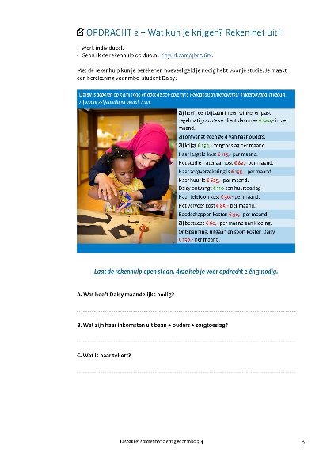
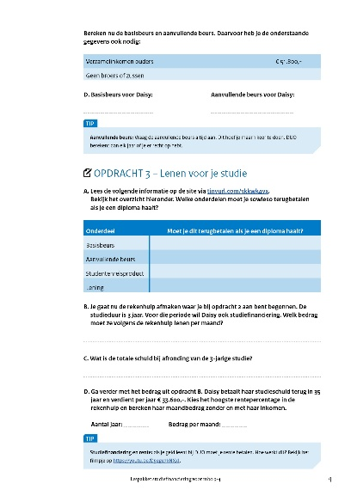
Opdracht 2 – Wat kun je krijgen? Reken het uit.
Vul de rekenhulp voor jezelf in.
Gebruik de rekenhulp via duo.nl:
  Blauwe blok onderaan de pagina
    Service
      Rekenhulpen
        Rekenhulp studiefinanciering
Gebruik van de gegevens uit het
Je eindigt in de rekenhulp bij stap 2. Laat de
rekenhulp daarna openstaan voor opdracht 3.
voorbeeld.
Notes:
Opdracht 2 - Wat kun je krijgen? Reken het uit.
Aandachtspunten voor de docent:
• Het doel van de opdracht is de studenten kennis te laten maken met de rekenhulp, zodat zij deze ook voor hun eigen situatie kunnen invullen.
• De leerlingen werken individueel.
• Ze hebben 8 minuten de tijd om de rekenhulp in te vullen.
• Het is handig de rekenhulp van tevoren een keer in te vullen zodat je een idee hebt van de stappen en wat moet worden ingevuld.
• Klik op de knop ‘voorbeeld’ op de dia om te laten zien welke gegevens ze moeten gebruiken. Deze gegevens staan ook op hun werkblad.
NB: De antwoorden uit de rekenhulp kunnen iets afwijken. Dit komt doordat de rekenhulp continue up-to-date wordt gehouden. Het gaat hier om kleine verschillen. De studenten moeten het bedrag dus benaderen.

Slide 16
Opdracht 2 - Wat kun je krijgen? Reken het uit.
Wat heeft Daisy maandelijks nodig?
Wat zijn haar inkomsten uit baan + ouders + zorgtoeslag?
Daisy heeft maandelijks nodig: € 1390,-
Antwoord
Daisy’s maandelijkse inkomsten: € 584,-
Antwoord
Notes:
Antwoorden opdracht 2 A+B (5 minuten voor de nabespreking)
De antwoorden worden na het klikken op de knop ‘Antwoord’ zichtbaar op de dia.
Vraag 2A:
Daisy heeft volgens de berekening maandelijks nodig: € 1.390,-.
Vraag 2B:
Haar inkomsten uit baan + ouders + huurtoeslag + zorgtoeslag: € 584,-.

Slide 17
Opdracht 2 - Wat kun je krijgen? Reken het uit.
Wat is haar tekort?
Bereken nu de basisbeurs en aanvullende beurs met de gegevens op je werkblad. Hoe hoog zijn de basisbeurs en de aanvullende beurs?
Daisy’s tekort is: € 806,-
Antwoord
De basisbeurs is:
€ 490,46
De aanvullende beurs is:
€ 235,76
Antwoord
Notes:
Antwoorden opdracht 2 C+D
Vraag 2C:
Daisy’s tekort is: € 806-.
Vraag 2D:
Basisbeurs voor Daisy (uitwonend): € 490,86. LET OP: de koopkrachtmaatregel vervalt per augustus 2024.
Aanvullende beurs voor Daisy: € 235,76.
De uitgaven van Daisy zijn hoger dan de inkomsten!
De hoogte van de aanvullende beurs hangt o.a. af van het inkomen van de ouders. Zijn er problemen met de ouders, is het lastig om hun inkomen op te vragen, of is het inkomen gedaald? Kijk op bit.ly/2s4vEn8.

Slide 18
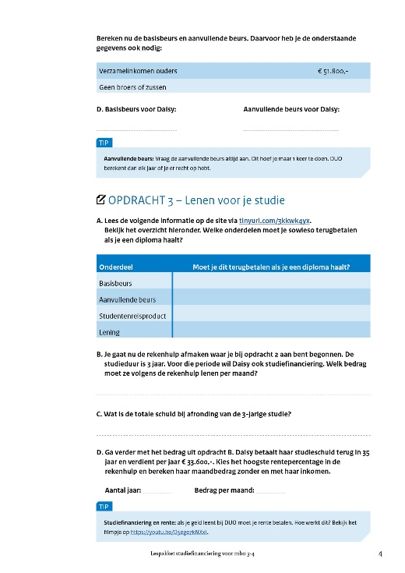
Opdracht 3 – Lenen voor je studie
Werk individueel.
Schrijf je antwoorden op het werkblad.
Vanaf vraag 3B ga je verder in de rekenhulp
met Terugbetalen.
Notes:
Opdracht 3 – Lenen voor je studie
Aandachtspunten voor de docent
• De leerlingen werken zelfstandig aan de opdracht.
• Ze hebben 5 minuten de tijd om de vragen van opdracht 3 te maken.
• De invullijst met onderdelen van de studiefinanciering die ze nodig hebben bij vraag 3A staat op hun werkblad.
• Bespreek de antwoorden klassikaal na.

Slide 19
Opdracht 3 – Lenen voor je studie
invullijst
Bekijk de op je werkblad. Welke onderdelen moet je sowieso terugbetalen als je een diploma haalt?
Je gaat voor deze vraag verder met de rekenhulp van opdracht 2 die je open hebt laten staan. Daisy leent het bedrag dat ze volgens de rekenhulp nog nodig heeft (afgerond). Hoe hoog is dat bedrag per maand?
Alleen de lening. De rest is een gift als je binnen 10 jaar een diploma haalt.
Antwoord
Lening per maand:
€ 80,-.
Antwoord
Notes:
Antwoorden opdracht 3 A+B (5 minuten voor de nabespreking)
De antwoorden worden na het klikken op de knop ‘Antwoord’ zichtbaar op de dia.
Vraag 3A
(de invullijst met onderdelen van de studiefinanciering kun je er bij pakken met de knop ‘invullijst’ op de dia):
Alleen de lening moet je terugbetalen. De overige onderdelen worden een gift als je binnen 10 jaar een diploma haalt. De 10 jaar gaan in vanaf de 1e maand studiefinanciering voor mbo 3 of 4. Het diploma moet minstens van niveau 3 zijn.
Vraag 3B (ga verder met de reeds geopende rekenhulp):
€ 80,- per maand.

Slide 20
Opdracht 3 – Lenen voor je studie
Wat is haar schuld na afronden van een 3-jarige studie?
Daisy betaalt haat studieschuld terug in 35 jaar en verdient per jaar € 33.600,- bruto. Kies het hoogste rentepercentage in de rekenhulp. Bereken haar maandbedrag zonder en met haar inkomen.
Totale schuld bij afronding
van de studie: € 2.880,-
Antwoord
Ze heeft haar studieschuld afbetaald in ongeveer 22 jaar. Het maandbedrag is € 10,88.
Antwoord
Notes:
Antwoorden opdracht 3 C+D
Vraag 3C:
Haar totale schuld na een 3-jarige studie is € 2.880,- (exclusief rente).
Vraag 3D:
Ze heeft haar studieschuld afbetaald in ongeveer 22 jaar. Het maandbedrag is € 10,88.

Slide 21
Studiefinanciering en rente
Notes:
Studiefinanciering en rente (3 minuten)
→ Laat het filmpje zien. Klik hiervoor op de YouTube afbeelding op de dia. Wijs erop dat op het werkblad naar het filmpje wordt verwezen, zodat de studenten het later nog een keer kunnen bekijken.

Slide 22
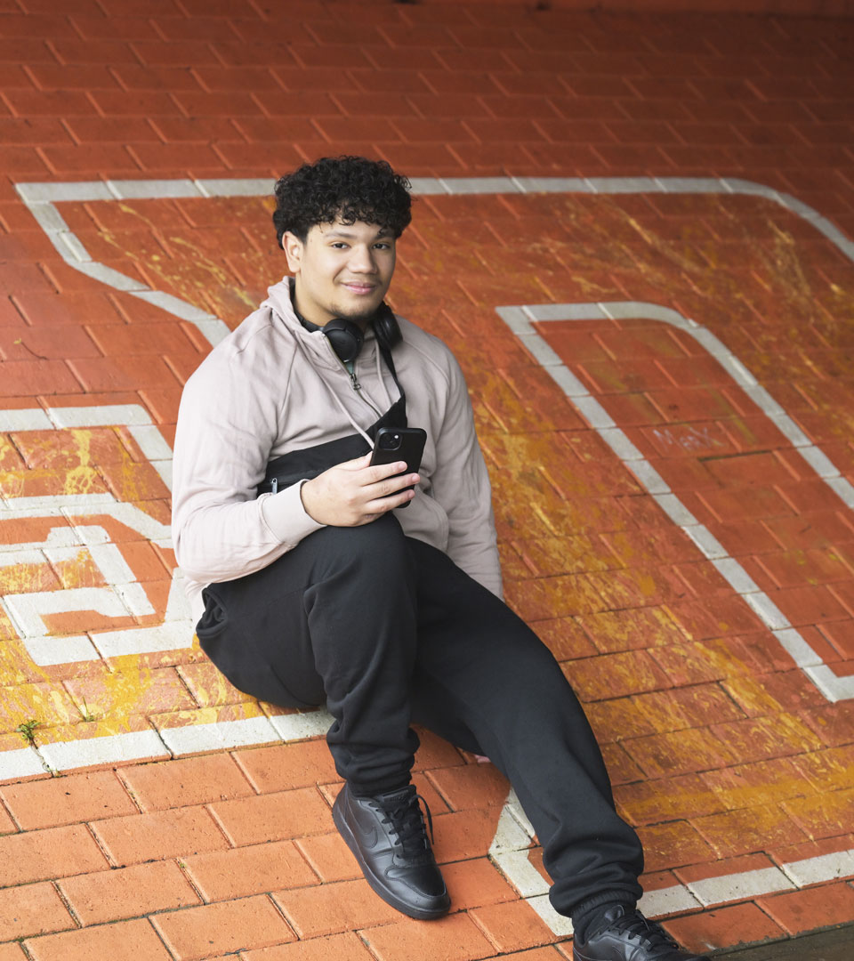
Stelling:
Je bouwt alleen een studieschuld op als je leent.
Waar
Niet waar
Notes:
Stellingen (5 minuten)
→ Studenten beantwoorden drie stellingen over studiefinanciering en rente. De studenten antwoorden met ‘waar’ of ‘niet waar’. Zo wordt duidelijk wat de student al weet over studiefinanciering.

Slide 23
Antwoord: niet waar
Doe je een mbo-opleiding op niveau 3 of 4 of een opleiding in het hoger onderwijs? Dan bouw je vanaf de 1e maand dat je studiefinanciering of een studentenreisproduct ontvangt eerst een studieschuld op. Ook als je niet leent. Over deze studieschuld wordt rente berekend. Haal je binnen de diplomatermijn van 10 jaar je diploma? Dan worden de basisbeurs, de aanvullende beurs en het studentenreisproduct omgezet in een gift. De daarover opgebouwde rente wordt dan kwijtgescholden. Haal je geen diploma? Dan moet je alles terugbetalen, met rente.
Notes:
Stellingen (5 minuten)
→ Studenten beantwoorden drie stellingen over studiefinanciering en rente. De studenten antwoorden met ‘waar’ of ‘niet waar’. Zo wordt duidelijk wat de student al weet over studiefinanciering.

Slide 24
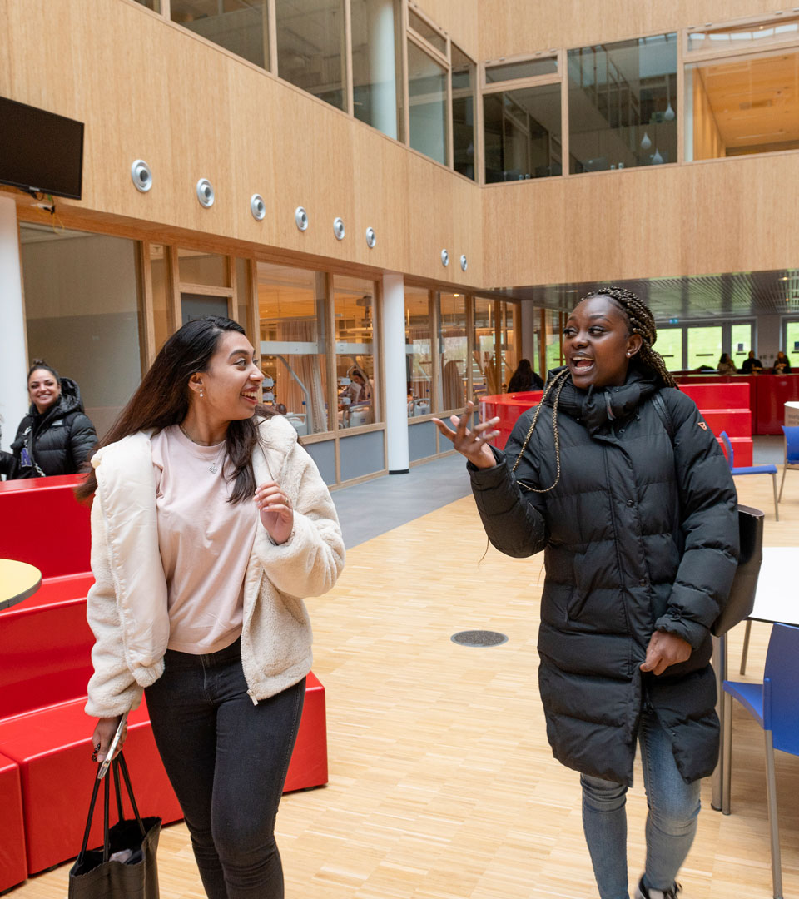
Stelling:
Door de rente op je lening wordt je studieschuld iedere maand hoger.
Waar
Niet waar
Notes:
Stellingen (5 minuten)
→ Studenten beantwoorden drie stellingen over studiefinanciering en rente. De studenten antwoorden met ‘waar’ of ‘niet waar’. Zo wordt duidelijk wat de student al weet over studiefinanciering.

Slide 25
Antwoord: waar
Als je leent, bouw je een studieschuld op. Door de rente wordt je studieschuld groter. Na je studie moet je daardoor meer terugbetalen dan dat je geleend hebt. Leen daarom nooit meer geld dan je nodig hebt.
Notes:
Stellingen (5 minuten)
→ Studenten beantwoorden drie stellingen over studiefinanciering en rente. De studenten antwoorden met ‘waar’ of ‘niet waar’. Zo wordt duidelijk wat de student al weet over studiefinanciering.

Slide 26

Stelling:
Het rentepercentage op je studiefinanciering is ieder jaar hetzelfde.
Waar
Niet waar
Notes:
Stellingen (5 minuten)
→ Studenten beantwoorden drie stellingen over studiefinanciering en rente. De studenten antwoorden met ‘waar’ of ‘niet waar’. Zo wordt duidelijk wat de student al weet over studiefinanciering.

Slide 27
Antwoord: niet waar
Niet waar. Zolang je studiefinanciering ontvangt, staat het rentepercentage steeds voor 1 kalenderjaar vast. Later, tijdens het terugbetalen van je studieschuld, krijg je elke 5 jaar een nieuw rentepercentage. Zowel tijdens je studie als tijdens het terugbetalen kan je rentepercentage dus hoger of lager worden.
Notes:
Stellingen (5 minuten)
→ Studenten beantwoorden drie stellingen over studiefinanciering en rente. De studenten antwoorden met ‘waar’ of ‘niet waar’. Zo wordt duidelijk wat de student al weet over studiefinanciering.

Slide 28
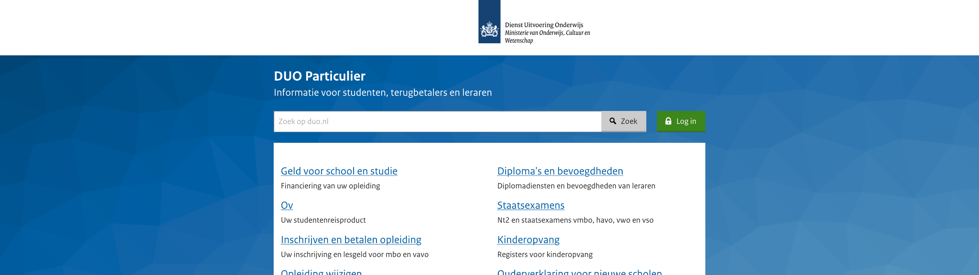
Hoe vraag ik studiefinanciering aan via Mijn DUO?
Notes:
Studiefinanciering aanvragen via Mijn DUO (5 minuten)
→ Leg uit: Alles wat te maken heeft met studiefinanciering regel je online in Mijn DUO, zoals: ­aanvragen, wijzigen, stopzetten en raadplegen. Je gaat Mijn DUO vaak gebruiken. In dit filmpje zie je hoe het werkt.
→ Laat het filmpje zien (Klik op de afbeelding om het filmpje te starten). Wijs erop dat in het werkblad naar het filmpje wordt verwezen, zodat de leerlingen het later nog een keer kunnen bekijken.
→ Benadruk dat de leerling een DigiD met sms-controle of de DigiD app nodig heeft om in te loggen in Mijn DUO.
Tip: Meer interessante filmpjes over studiefinanciering zijn te vinden op het YouTube kanaal van @duostudent.

Slide 29
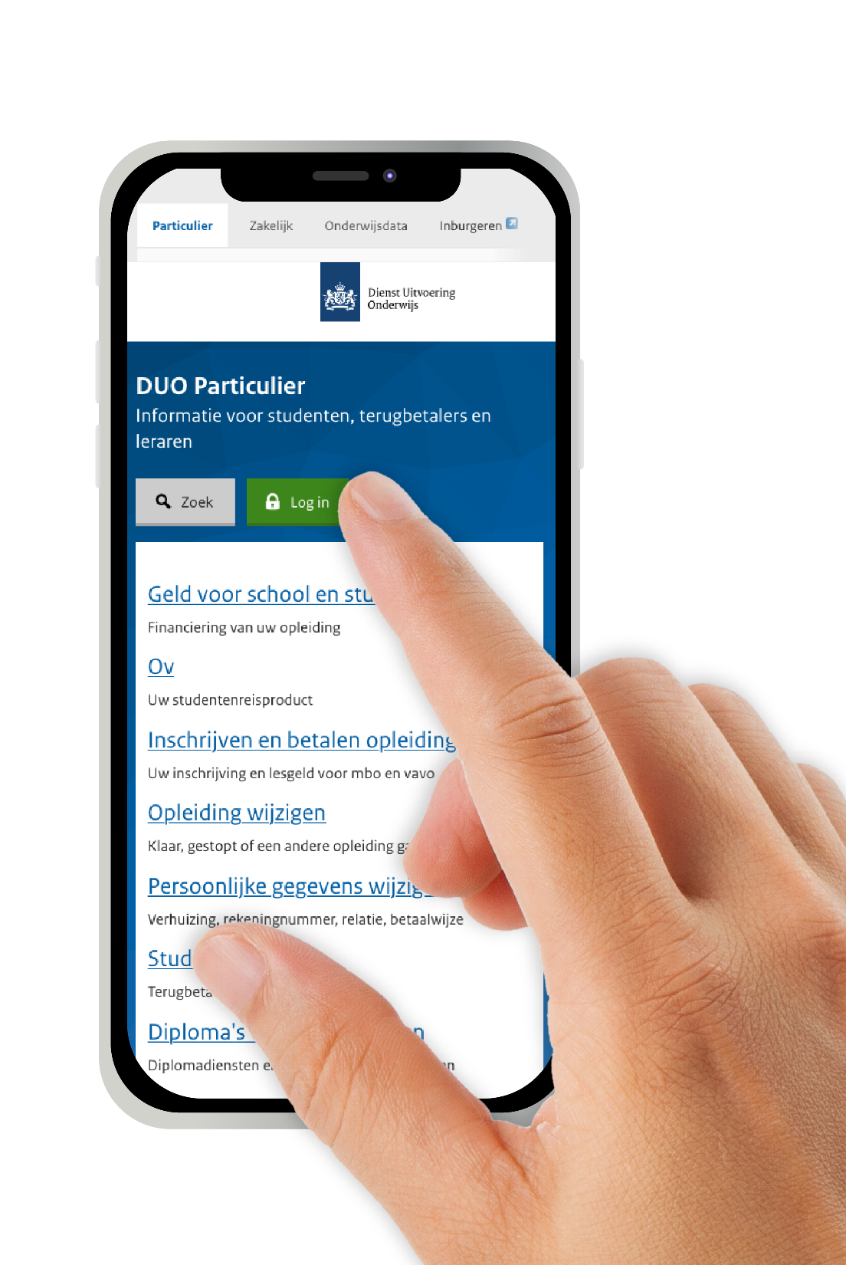
Doorstuderen aan het hbo?
Geef dit zelf door via
Mijn DUO
Notes:
Doorstuderen aan het hbo?
Dit kun je bespreken met de klas:
• Stap je over naar het hbo, dan heb je opnieuw recht op studiefinanciering. Je begint als het ware met een schone lei.
• Studiefinanciering voor het hoger onderwijs bestaat uit de basisbeurs, aanvullende beurs, studentenreisproduct, lening en collegegeldkrediet.
• Je reisproduct en aanvullende beurs kunnen een gift worden. Je moet binnen 10 jaar na start van je hbo-opleiding je diploma halen. De lening en het collegegeldkrediet moet je altijd terugbetalen.
• Vanaf de eerste maand dat je studiefinanciering of het studentenreisproduct ontvangt, bouw je eerst een studieschuld op. Bovenop die schuld komt iedere maand een stukje rente. Als je binnen 10 jaar je diploma haalt, dan worden de basisbeurs, de aanvullende beurs en het studentenreisproduct omgezet in een gift. De opgebouwde rente wordt dan kwijtgescholden. Haal je geen diploma? Dan blijft de studieschuld staan en moet je alles met rente terugbetalen.
De lening en het collegegeldkrediet moet je altijd terugbetalen, met rente.
Tip: Meer interessante filmpjes over studiefinanciering zijn te vinden op het YouTube kanaal van @duostudent.

Slide 30
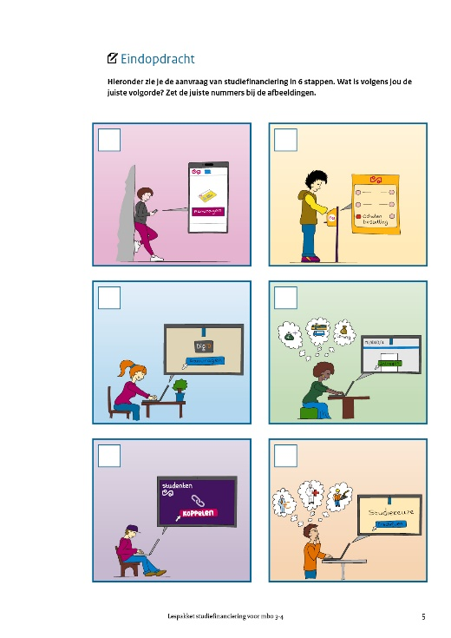
Tot slot: zelf aan de slag!
Bekijk de op je werkblad.
Raad de plaatjes en zet ze in de juiste volgorde.
Ga thuis aan de slag met je eigen situatie!
opdracht
Notes:
Afsluiting (5 minuten)
→ De opdracht met plaatjes kun je er bij pakken met de knop ‘opdracht’ op de dia.
→ Laat de leerlingen de opdracht maken door de plaatjes te raden en in de juiste volgorde te zetten.
→ De antwoorden kun je nabespreken met behulp van de volgende dia.
→ De nummering van de plaatjes wordt na 1 muisklik in de dia achter elkaar zichtbaar door middel van een animatie.

Slide 31
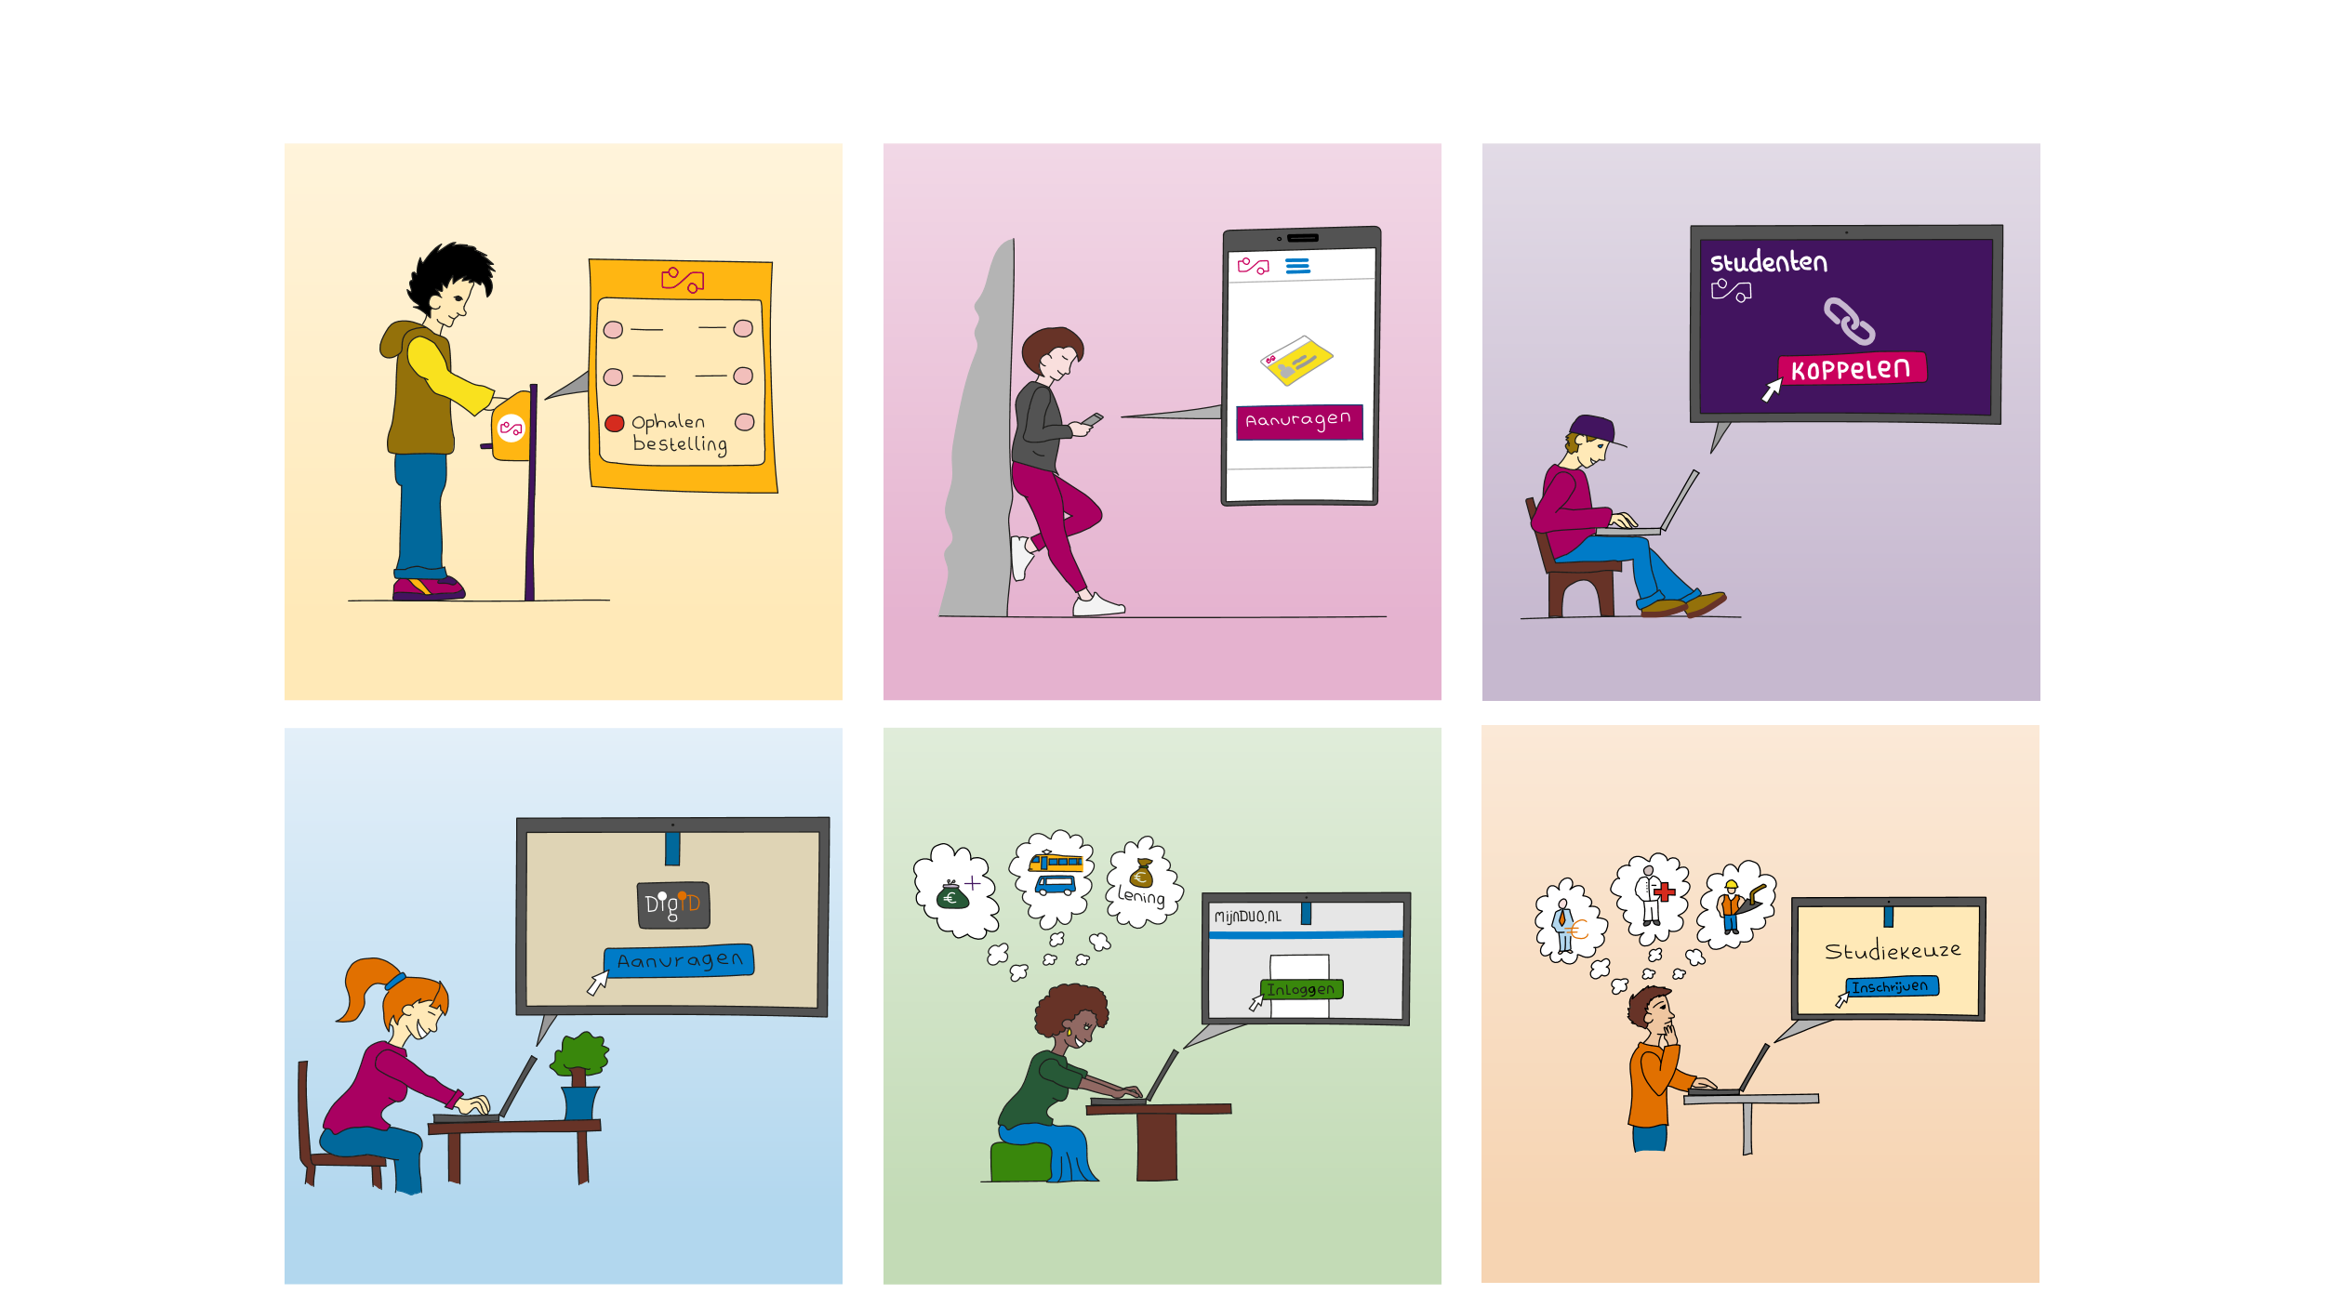
6
4
5
1
3
2
Notes:
Nabespreken antwoorden
→ Praat kort na met de studenten:
• Wat heb je geleerd?
• Spoor hen aan zo snel mogelijk te kijken waar ze zelf recht op hebben, eventueel samen met hun ouders.
• Laat ze het werkblad meenemen als naslag.

Slide 32




Meer weten?
Volg @duostudent op je socials!
DUO website > duo.nl
DUO bellen > 050 599 77 55
DUO bezoeken > op afspraak, zie tinyurl.com/2ydkf35z
Notes:
Hoe bereik je DUO (1 minuut)
→ Heb je nog vragen? Stel ze nu aan mij, ga langs bij de decaan (of een ander contactpersoon binnen de school) of neem contact op met DUO.

Slide 33

Terug

Slide 34
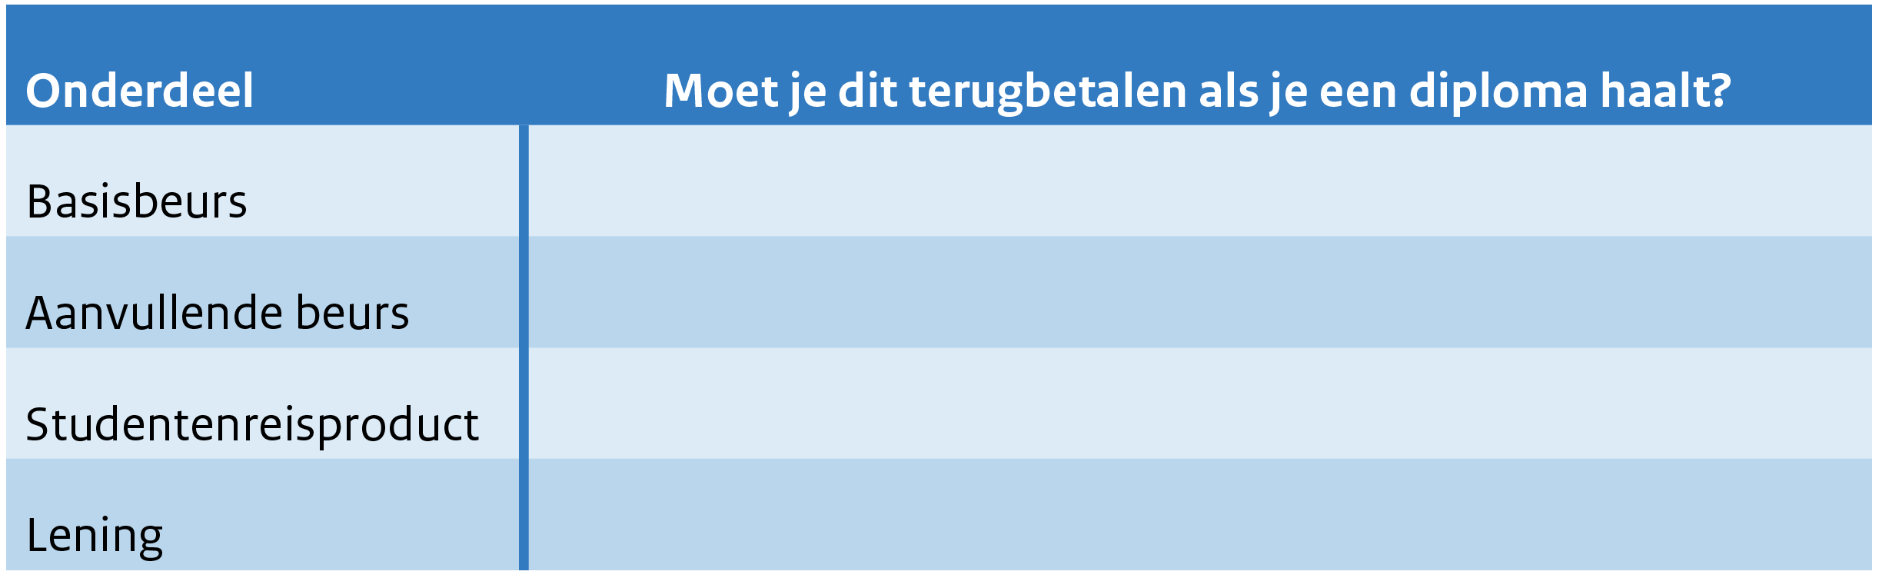
Terug

Slide 35
Terug

